Slide 1
DEPARTAMENTO DE CIENCIAS DE LA ENERGÍA Y MECÁNICA CARRERA DE INGENIERÍA MECÁNICA TRABAJO DE TITULACIÓN, PREVIO A LA OBTENCIÓN DEL TÍTULO DE INGENIERO MECÁNICO
“ANÁLISIS DE LA INFLUENCIA DE LA COMPOSICIÓN DE LAS MEZCLAS DE BIOCOMBUSTIBLES EN LA FORMACIÓN DEL CONO DE INYECCIÓN.”
AUTORES: TRÁVEZ CRUZ DIEGO ANDRÉS
DIRECTOR: DR. GOYOS PEREZ LEONARDO
2021

Slide 2
CONTENIDO
Introducción
Investigación previa
Metodología
Análisis de Resultados
Conclusiones y Recomendaciones

Slide 3
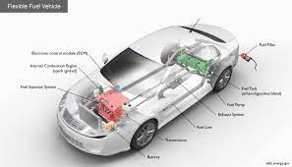
Antecedentes
La práctica habitual para el uso de los biocombustibles y sus mezclas en las máquinas térmicas consiste en mantener invariables los elementos que rigen el comportamiento de la mezcla combustible. Dadas las diferentes propiedades físicas de los biocombustibles en comparación con los fósiles la eficiencia de la máquina disminuye. Poder modificar los ajustes en la máquina térmica para adecuar los mismos a las propiedades características del biocombustible a usar debe traducirse en un mejor comportamiento de la combustión y por ende en una mayor eficiencia.
En el caso específico de los motores diésel la formación del cono de inyección es fundamental para la eficiencia del motor. Existen diferentes aproximaciones en la modelación de este cono en función de los parámetros de la inyección.
Introducción
Investigación previa
Metodología
Análisis de Resultados
Conclusiones y Recomendaciones
Figura 1 Funcionamiento de un motor Flex

Slide 4
Justificación e Importancia
El Proyecto resulta una aproximación viable al problema ya que se dispone de datos experimentales acerca del comportamiento del cono de inyección de diferentes aceites en condiciones de laboratorio a presión atmosférica. Se trata de optimizar la información y establecer su aproximación a modelos aceptados por la comunidad científica internacional.
Se dispone asimismo de información acerca de ensayos exploratorios realizados con aceites en condiciones de laboratorio, pero a presión superior a la atmosférica.
Con estos elementos se pretende establecer qué modelo teórico, original o modificado, pudiera conducir a una tipificación de comportamiento y su uso como predictor en el proceso para proceder en etapas posteriores a su validación práctica en condiciones de operación.
Introducción
Investigación previa
Metodología
Análisis de Resultados
Conclusiones y Recomendaciones

Slide 5
Objetivos
GENERAL
Analizar los modelos de comportamiento con uso de aceites vegetales que resulten más cercanos a los convencionales.
ESPECÍFICOS
Validar los modelos convencionales en condiciones de uso de aceites vegetales a presión atmosférica.
Extrapolar los resultados de los modelos atmosféricos a presiones superiores e identificar que aceite vegetal o mezcla se ajusta de mejor manera a cada tipo de modelo convencional.
Comparar los modelos convencionales determinados para diésel a presiones de cámara de combustión aplicándolos en aceites vegetales y mezclas en el comportamiento de sus parámetros de pulverización.
Identificar cambios que se producen al realizar el ensayo del cono de inyección a presión de una cámara de combustión con resultados de ensayos realizados a presión atmosférica.
Introducción
Investigación previa
Metodología
Anpalisis de Resultados
Conclusiones y Recomendaciones

Slide 6
Aceites Vegetales
Aceite de Palma
El aceite de palma o como su nombre técnico Elaeis Guineensis ha sido uno de los productos de mayor crecimiento en la industria agrícola. El aceite de palma se extrae del mesocarpio del fruto de la semilla de la palma africana a través de procedimientos mecánicos, (Sanguano, 2007).
Aceite de Soja
La soja o Glycine Max es una planta de la familia de las leguminosas cultivada por sus semillas utilizadas en alimentación y para la producción de aceite vegetal, con una 𝜌 = 920 𝑘𝑔/𝑚3 a una temperatura de 20°C, (Sanguano, 2007).
Aceite de Jatropha Curcas
Jatropha Curcas o en Ecuador conocida también como Piñón es una planta perteneciente a las familias de las euforbiáceas, cuyo origen se adscribe a México y América Central. Son arbustos que generalmente alcanzan un tamaño de 1-5 metros de alto y soportan altas temperaturas, (Sanguano, 2007).
Introducción
Investigación previa
Metodología
Diseño
Pruebas y Resultados
Conclusiones
Recomendaciones
Trabajos futuros

Slide 7
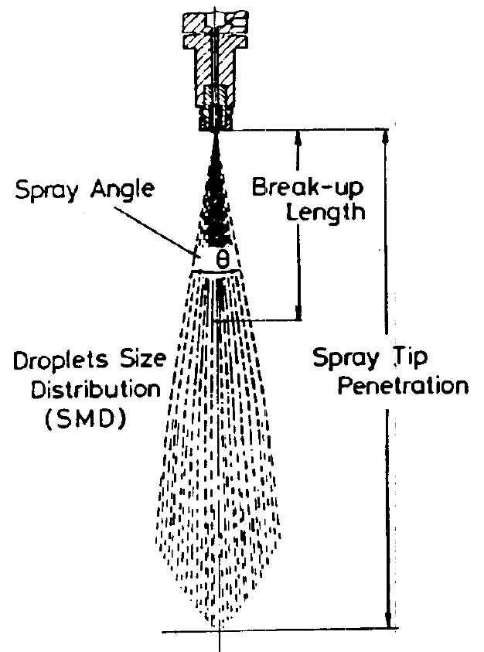
Parámetros de pulverización
Figura 2 Parámetros de pulverización
Ángulo de cono de pulverización, refleja directamente los procesos de atomización y arrastre de aire aguas abajo del orificio de la boquilla, (Arrégle, Pastor, & Ruiz, 1999).
Longitud de ruptura, es una medida de la distancia de penetración del combustible en la cámara de combustión, la cual en un tiempo de ruptura, procede a formarse un spray de gotas de combustible, (Oda & Kajitani, 2003).
Tamaño de distribución de gotas, el diámetro medio de gota de cierto combustible pulverizado depende de una gran cantidad de variables como las propiedades del combustible, las condiciones de funcionamiento y las dimensiones geométricas de la boquilla de combustible, (Woo & Lee, 2008).
Punta de penetración de pulverización, es la distancia máxima alcanzada por el rociado en contacto con el aire dentro de la cámara de combustión diésel, (Desantes & Payri, 2005).
Introducción
Investigación previa
Metodología
Diseño
Pruebas y Resultados
Conclusiones
Recomendaciones
Trabajos futuros
(Hiroyasu & Masataka, 1990)

Slide 8
Modelo de Hiroyasu
Introducción
Investigación previa
Metodología
Diseño
Pruebas y Resultados
Conclusiones
Recomendaciones
Trabajos futuros
Ángulo de cono de pulverización, La ecuación empírica para el ángulo de pulverización cuando este ángulo alcanza el valor constante se expresa de la siguiente manera:
$$θH_{l}=83.5{\left(\frac{L_{o}}{D_{o}}\right)}^{−0.22}{\left(\frac{D_{o}}{D_{c}}\right)}^{0.15}{\left(\frac{ρ_{a}}{ρ_{l}}\right)}^{0.26}$$
Longitud de ruptura, La siguiente expresión para la longitud de ruptura se derivó de datos experimentales que cubrieron una amplia gama de condiciones:
$$Lb_{l}=7.0∗D_{o}\left(1+0.4∗\frac{r_{r}}{D_{o}}\right){\left(\frac{P_{a}}{ρ_{l}∗V_{i}^{2}}\right)}^{0.05}{\left(\frac{L_{o}}{D_{o}}\right)}^{0.13}{\left(\frac{ρ_{l}}{ρ_{a}}\right)}^{0.5}$$
Esta expresión es válida para cualquier región completa de spray.
Tamaño de distribución de gotas, Una expresión adimensional para la distribución de tamaño de gota para pulverización es:
$$\frac{dv}{v}=13.5{\left(\frac{x}{\overline{x_{32}}}\right)}^{3}EXP\left(−3\left(\frac{x}{\overline{x_{32}}}\right)\right)d\left(\frac{x}{\overline{x_{32}}}\right)$$
Esta expresión es independiente de las condiciones de operación (contrapresión, velocidad de la bomba, posición de la rejilla y tipo de boquilla).
Punta de penetración de pulverización, Las siguientes expresiones se derivan de los datos obtenidos de la investigación y de la teoría de desintegración de chorro de Reich.
$$SH_{l}=2.95{\left(\frac{∆P}{ρ_{a}}\right)}^{0.25}{\left(D_{o}∗tb_{l}\right)}^{0.5}$$
$$tb_{l}=28.65\left(\frac{ρ_{l}∗D_{o}}{{\left(ρ_{a}∗∆P\right)}^{0.5}}\right)$$

Slide 9
Modelo de Castanheira
Introducción
Investigación previa
Metodología
Diseño
Pruebas y Resultados
Conclusiones
Recomendaciones
Trabajos futuros
Tiempo de ruptura, El tiempo de ruptura se estimó usando la ecuación para condiciones de cargas de un motor alta, moderada y baja, (Castanheira & Murta, 2005).
$$t_{l}=28.65ρ_{l}D_{o}{\left(ρ_{a}∆P\right)}^{−0.5}$$
Tamaño de distribución de gotas, En los procesos de transferencia de masa, se utiliza el diámetro medio de Sauter (SMD), que es el diámetro de la gota representado por la relación entre el área de la superficie y el volumen de la pulverización formada, (Castanheira & Murta, 2005).
$$SMD=6156v^{0.385}σ^{0.737}ρ_{l}^{0.737}ρ_{a}^{0.06}∆P^{−0.54}[μm]$$
Punta de penetración de pulverización, Se estimó la penetración de la punta de pulverización para condiciones de carga del motor baja, moderada y completa del motor.
$$SC_{l}=3.01{\left({\left(\frac{∆P}{ρ_{a}}\right)}^{0.5}∗D_{o}∗t\right)}^{0.5}{\left(\frac{295}{T_{a}}\right)}^{0.25}$$

Slide 10
Modelo de Arregle
Introducción
Investigación previa
Metodología
Diseño
Pruebas y Resultados
Conclusiones
Recomendaciones
Trabajos futuros
Ángulo de cono de pulverización, El ángulo del cono de pulverización refleja directamente los procesos de atomización y arrastre de aire aguas abajo del orificio de la boquilla. Por tanto, estará estrechamente vinculado al comportamiento global de la pulverización y, en particular, a su penetración, (Arrégle, Pastor, & Ruiz, 1999).
$$\tan\left(\frac{θa}{2}\right)=D_{o}^{0.508}∆P^{0.00943}ρ_{a}^{0.335}$$
Tamaño de distribución de gotas, Diferente manera de analizar la distribución de tamaño de gotas, es mediante el diámetro medio de Sauter y se lo expresa de la siguiente manera:
$$SMD=D_{o}^{0.01}∆P^{−0.2}ρ_{a}^{0.2}x^{0.4}$$
Punta de penetración de pulverización, Como primer paso en el análisis de las leyes de penetración, los resultados experimentales se han ajustado a la expresión:
$$SA_{l}=D_{o}^{0.370}∆P^{0.262}ρ_{a}^{−0.406}t^{0.568}$$
Para tener en cuenta tales variaciones en el ángulo del cono de pulverización, Wakuri propone una correlación de penetración de la punta de pulverización que lo incluye como una variable adicional.
$$SA_{l}=D_{o}^{0.608}∆P^{0.283}ρ_{a}^{−0.242}\tan{{\left(\frac{θ}{2}\right)}^{−0.5}}t^{0.523}$$

Slide 11
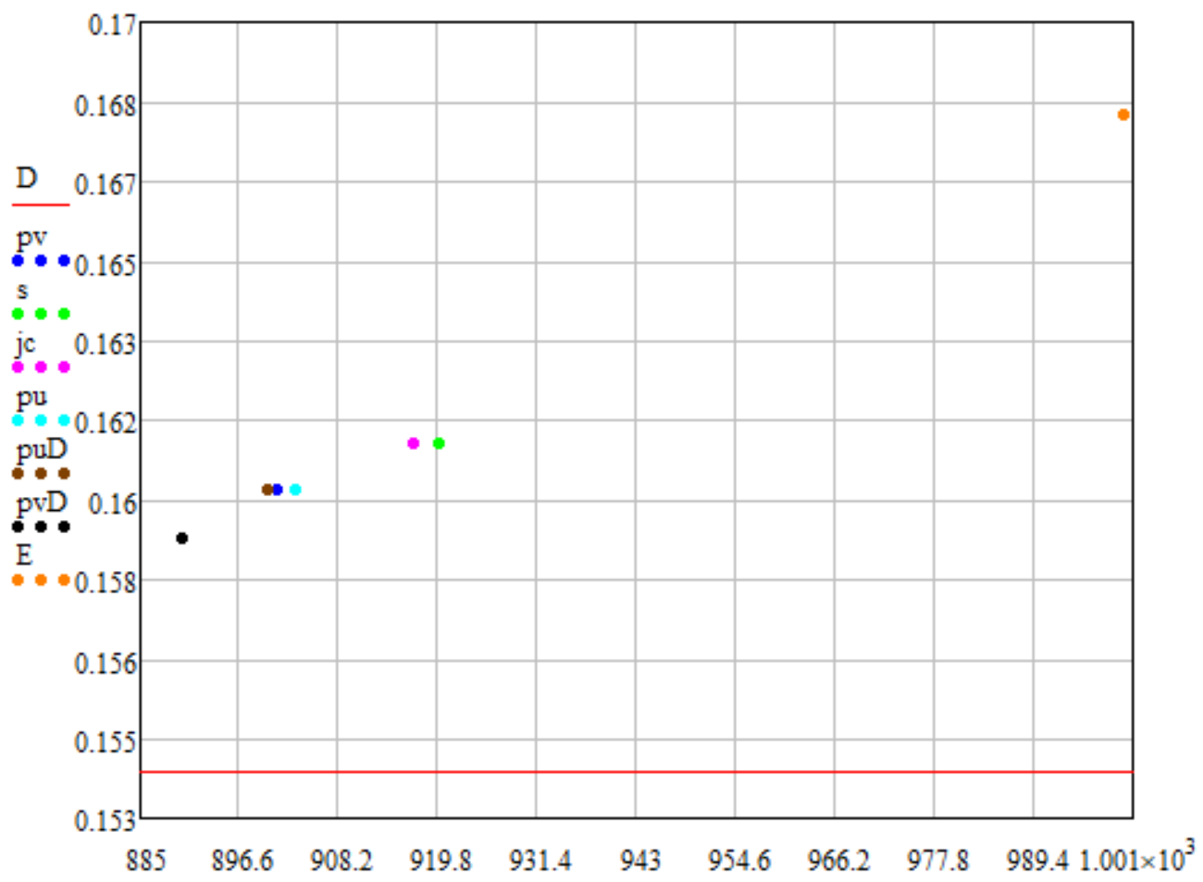
Análisis de Resultados
Figura 3 Longitud de ruptura de pulverización de Hiroyasu vs. densidad
Introducción
Investigación previa
Metodología
Análisis de Resultados
Conclusiones y Recomendaciones
Combustible | Longitud de ruptura [m] | ERROR [%]
Palma virgen | 0.16 | 3.896
Soja | 0.161 | 4.545
Jatropha curcas | 0.161 | 4.545
Diésel | 0.154 | 0
Palma usada | 0.16 | 3.896
Palma usada – diésel | 0.16 | 3.896
Palma virgen – diésel | 0.159 | 3.247
Emulsión | 0.168 | 9.091
Promedio |  | 4.14

Slide 12
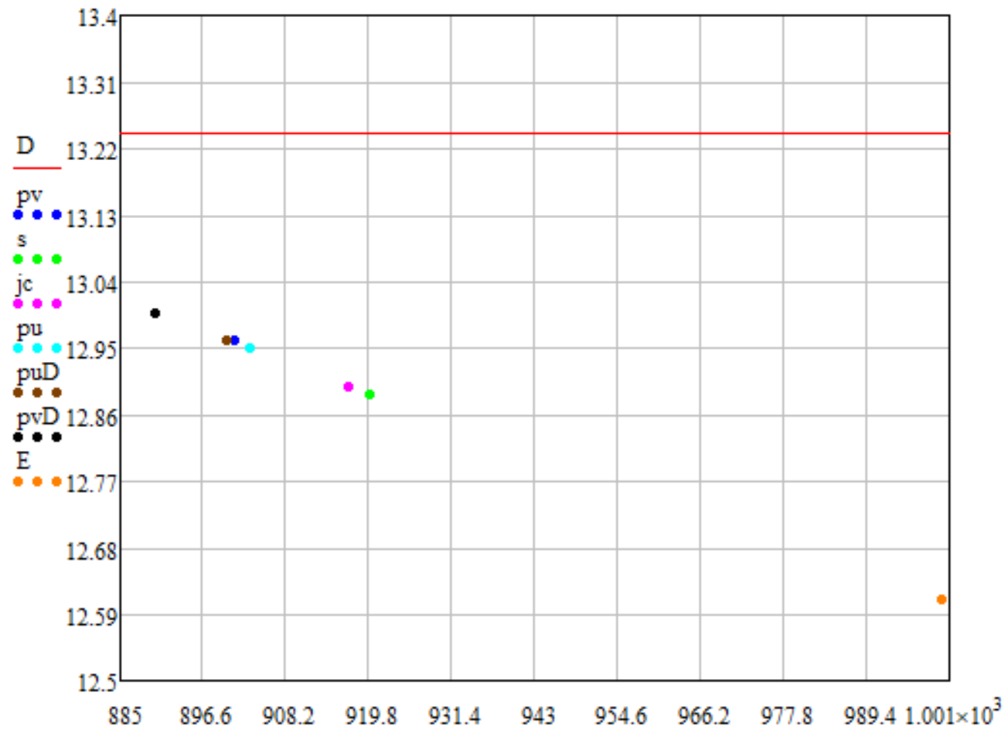
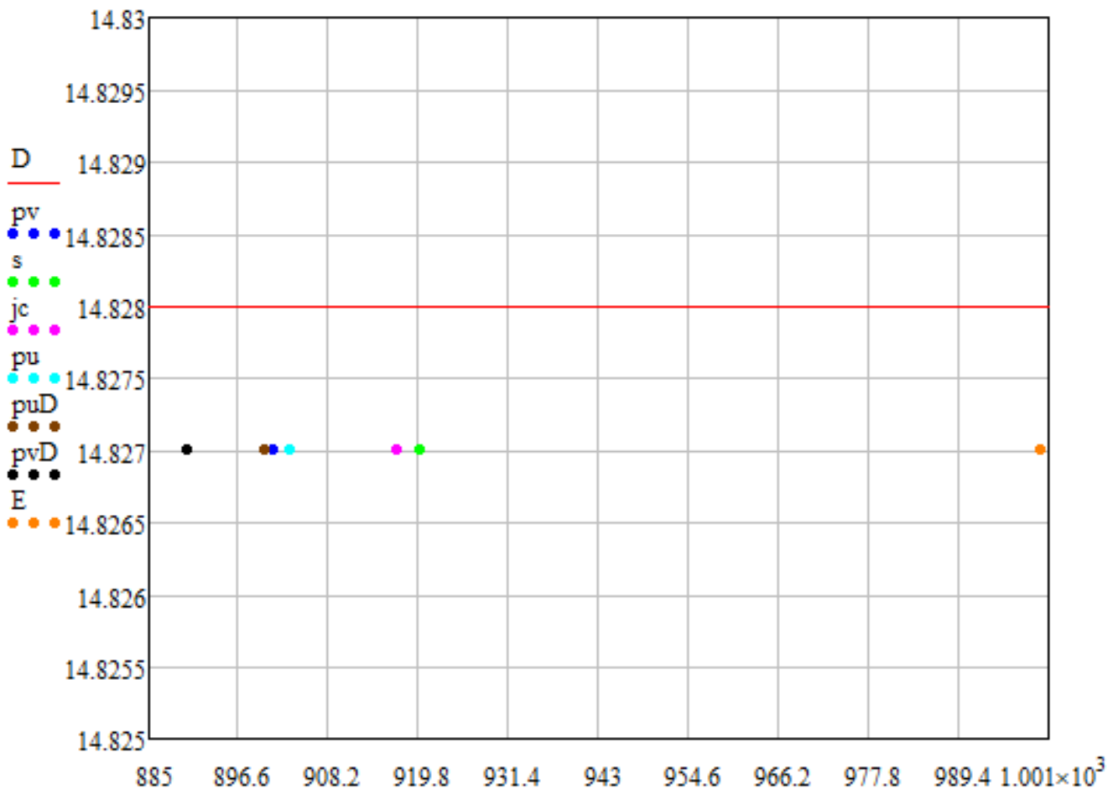
Análisis de Resultados
Figura 4 Ángulo de cono de pulverización de Hiroyasu vs. densidad
Figura 5 Ángulo de cono de pulverización de Castanheira vs. densidad
Introducción
Investigación previa
Metodología
Análisis de Resultados
Conclusiones y Recomendaciones
Combustible | Ángulo de cono de pulverización [°] | ERROR [%]
Palma virgen | 12.956 | 2.115
Soja | 12.886 | 2.674
Jatropha curcas | 12.897 | 2.591
Diésel | 13.24 | 0
Palma usada | 12.949 | 2.198
Palma usada – diésel | 12.96 | 2.115
Palma virgen – diésel | 12.998 | 1.828
Emulsión | 12.61 | 4.758
Promedio |  | 2.285

Slide 13
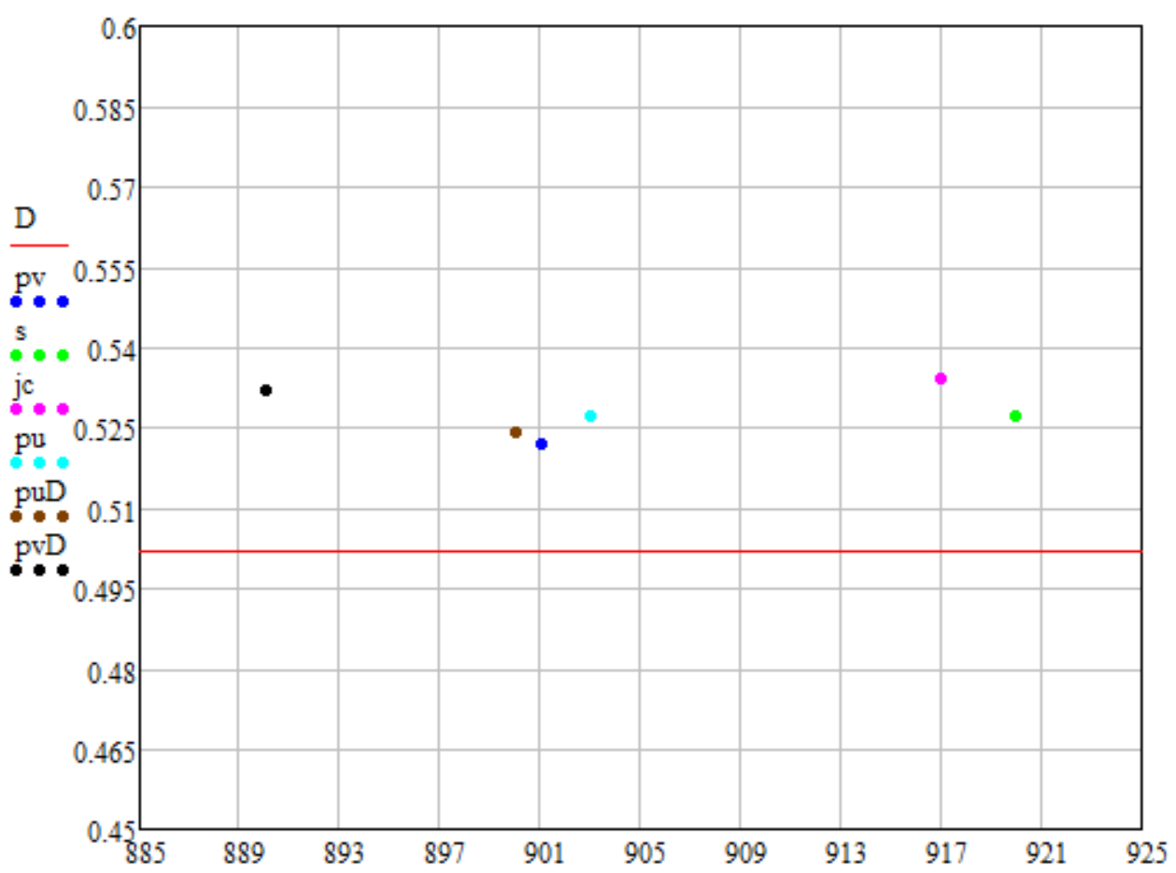
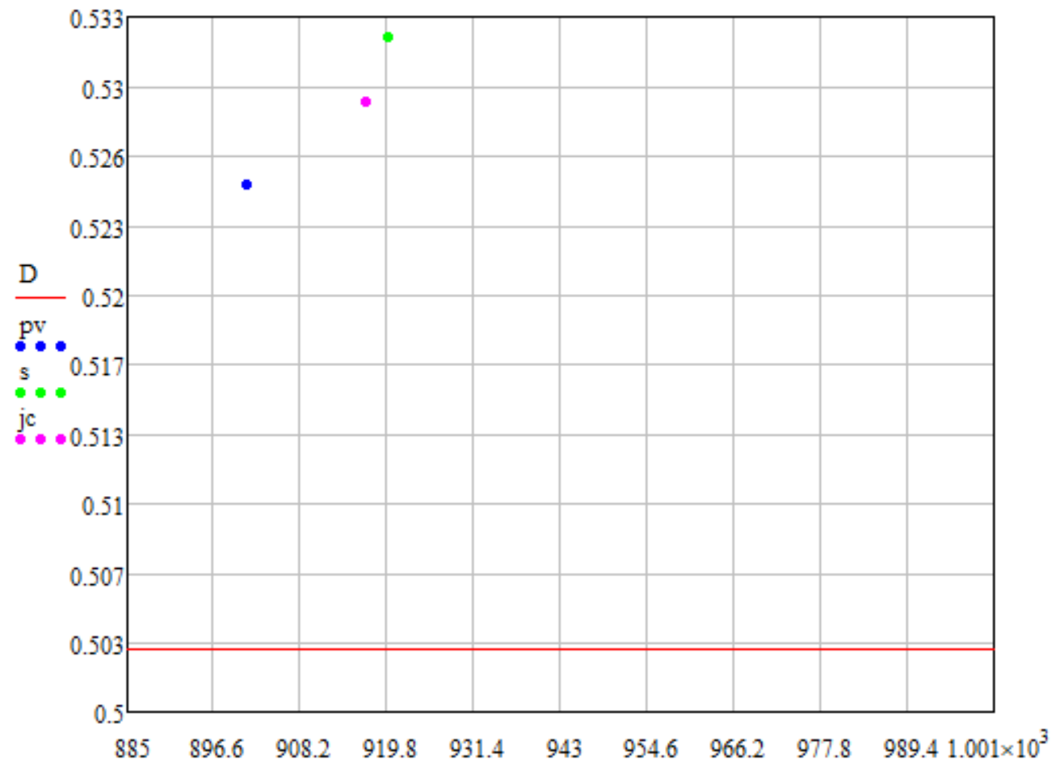
Análisis de Resultados
Figura 6 Punta de penetración de pulverización de Hiroyasu a compresión original vs. densidad
Figura 7 Punta de penetración de pulverización de Hiroyasu a compresión menor a la original vs. densidad
Introducción
Investigación previa
Metodología
Análisis de Resultados
Conclusiones y Recomendaciones
Combustible | Punta de penetración de pulverización [m] | ERROR [%]
Palma virgen | 0.522 | 3.984
Soja | 0.527 | 4.98
Jatropha curcas | 0.534 | 6.375
Diésel | 0.502 | 0
Palma usada | 0.527 | 4.98
Palma usada – diésel | 0.524 | 4.382
Palma virgen – diésel | 0.532 | 5.976
Emulsión | 0.534 | 6.375
Promedio |  | 4.631
Combustible | Punta de penetración de pulverización [m] | ERROR [%]
Palma virgen | 0.525 | 4.374
Soja | 0.532 | 5.765
Jatropha curcas | 0.529 | 5.169
Diésel | 0.503 | 0
Palma usada | - | -
Palma usada – diésel | - | -
Palma virgen – diésel | - | -
Emulsión | - | -
Promedio |  | 1.914

Slide 14
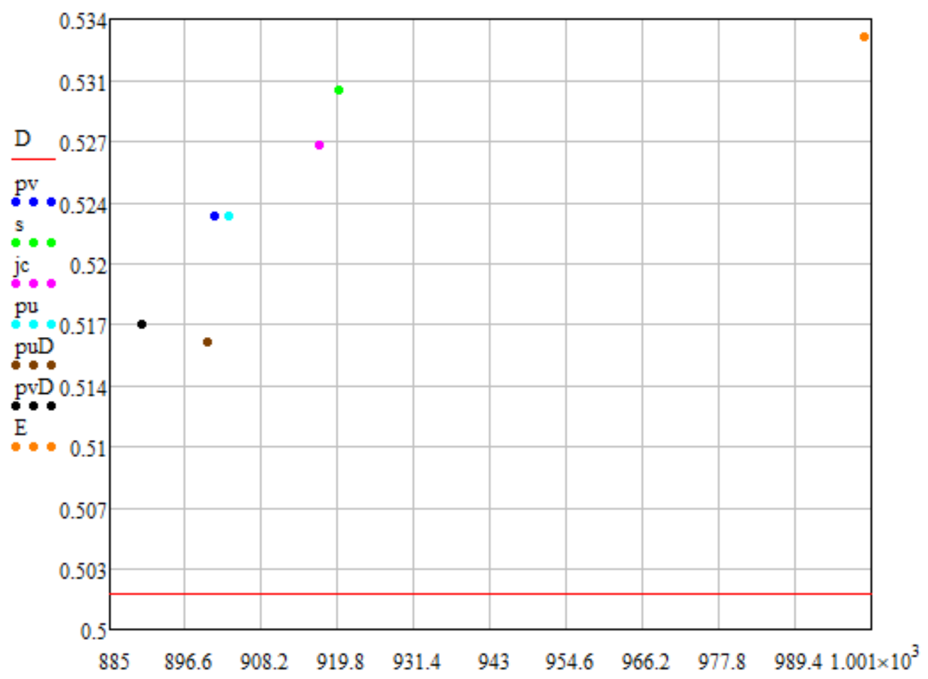
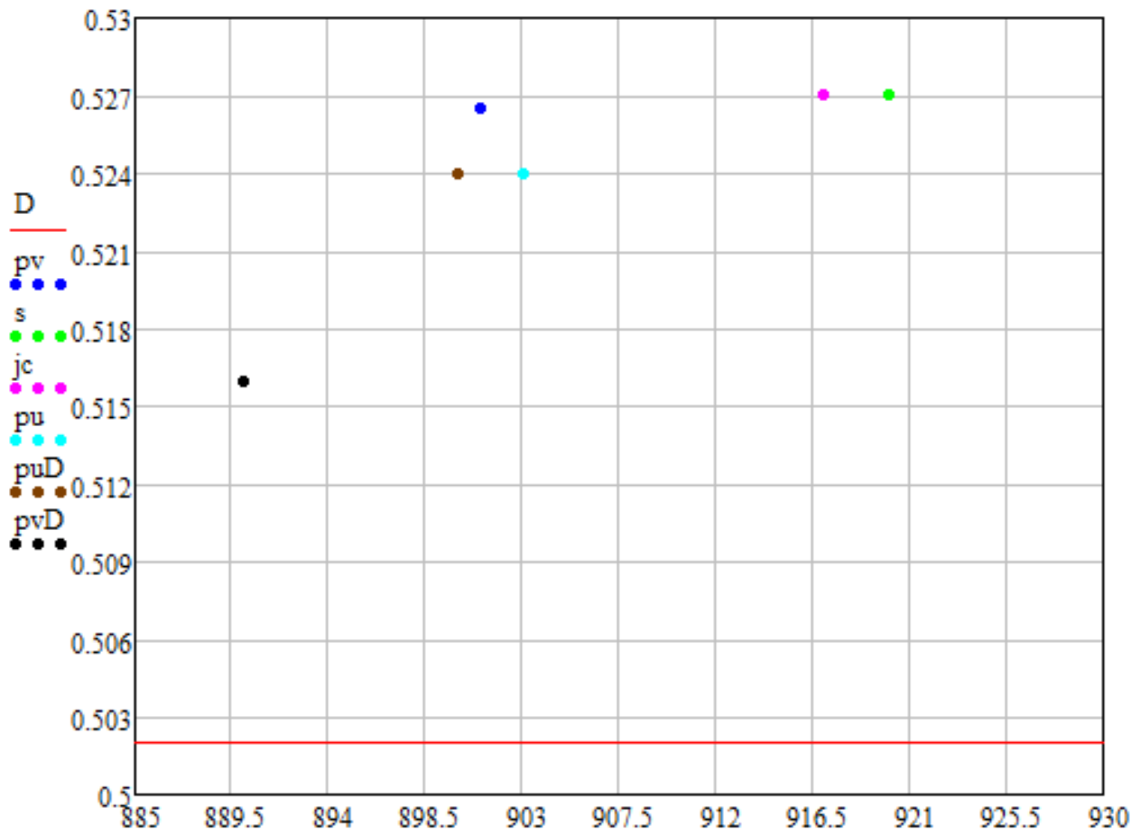
Análisis de Resultados
Figura 8 Punta de penetración de pulverización de Hiroyasu a compresión mayor a la original vs. densidad
Figura 9 Punta de penetración de pulverización de Hiroyasu a compresión regulada vs. densidad
Introducción
Investigación previa
Metodología
Análisis de Resultados
Conclusiones y Recomendaciones
Combustible | Punta de penetración de pulverización [m] | ERROR [%]
Palma virgen | 0.523 | 4.183
Soja | 0.53 | 5.578
Jatropha curcas | 0.527 | 4.98
Diésel | 0.502 | 0
Palma usada | 0.523 | 4.183
Palma usada – diésel | 0.516 | 2.789
Palma virgen – diésel | 0.517 | 2.988
Emulsión | 0.533 | 6.175
Promedio |  | 3.86
Combustible | Punta de penetración de pulverización [m] | ERROR [%]
Palma virgen | 0.5265 | 4.88
Soja | 0.527 | 4.98
Jatropha curcas | 0.527 | 4.98
Diésel | 0.502 | 0
Palma usada | 0.524 | 4.382
Palma usada – diésel | 0.524 | 4.382
Palma virgen – diésel | 0.516 | 2.789
Emulsión | - | -
Promedio |  | 3.299

Slide 15
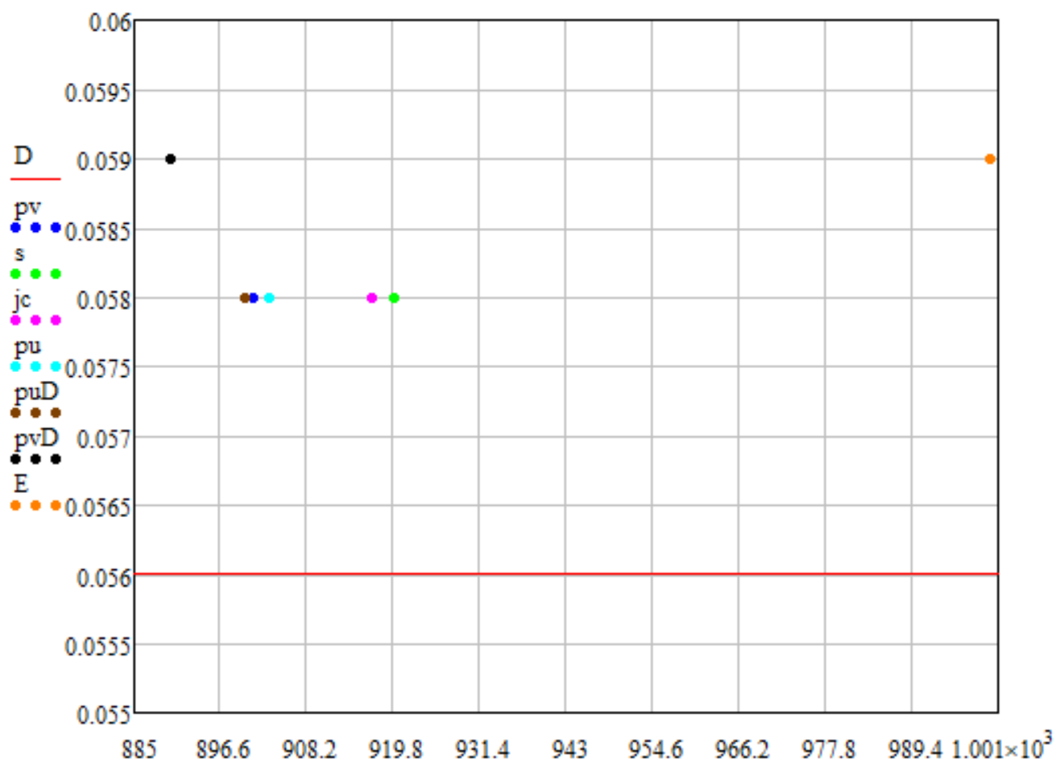
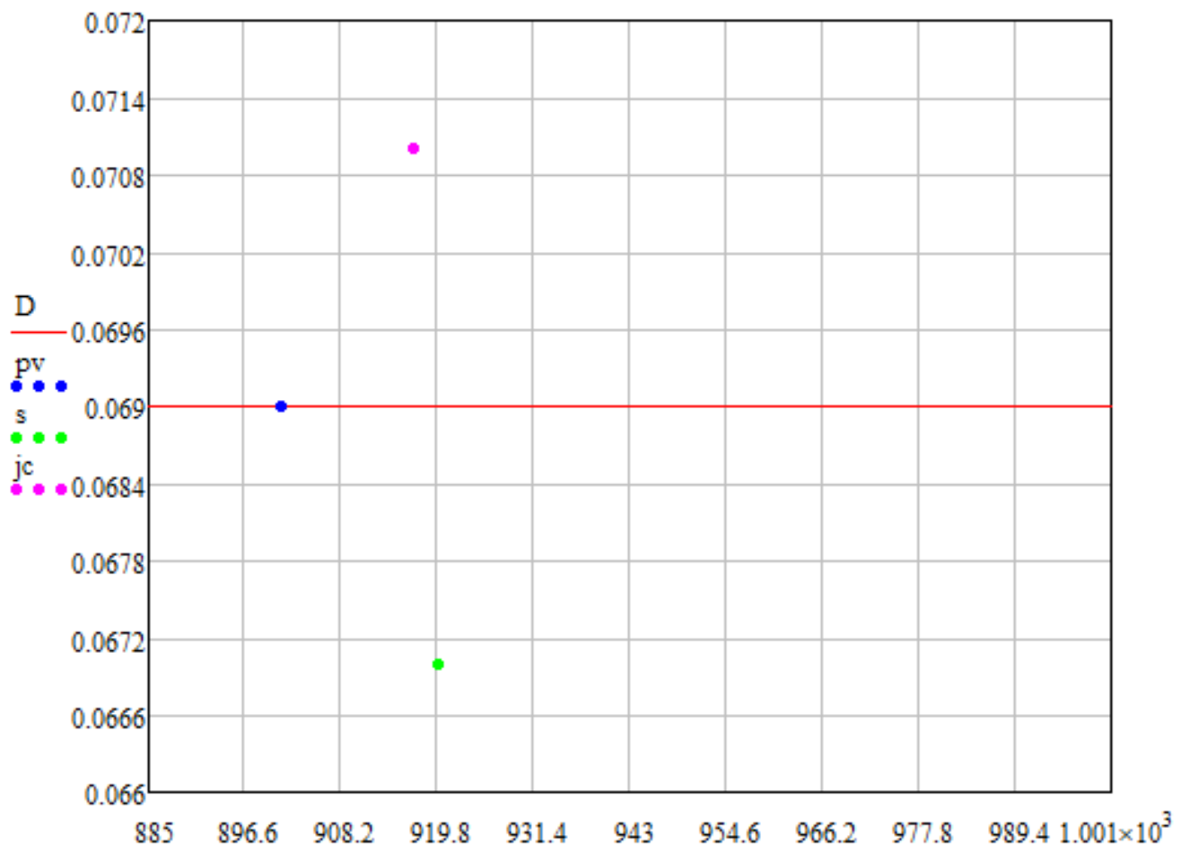
Análisis de Resultados
Figura 10 Punta de penetración de pulverización de Castanheira a compresión original vs. densidad
Figura 11 Punta de penetración de pulverización de Castanheira a compresión menor a la original vs. densidad
Introducción
Investigación previa
Metodología
Análisis de Resultados
Conclusiones y Recomendaciones
Combustible | Punta de penetración de pulverización [m] | ERROR [%]
Palma virgen | 0.058 | 3.571
Soja | 0.058 | 3.571
Jatropha curcas | 0.058 | 3.571
Diésel | 0.056 | 0
Palma usada | 0.058 | 3.571
Palma usada – diésel | 0.058 | 3.571
Palma virgen – diésel | 0.059 | 5.357
Emulsión | 0.059 | 5.357
Promedio |  | 3.571
Combustible | Punta de penetración de pulverización [m] | ERROR [%]
Palma virgen | 0.069 | 0
Soja | 0.067 | 2.899
Jatropha curcas | 0.071 | 2.899
Diésel | 0.069 | 0
Palma usada | - | -
Palma usada – diésel | - | -
Palma virgen – diésel | - | -
Emulsión | - | -
Promedio |  | 2.899

Slide 16
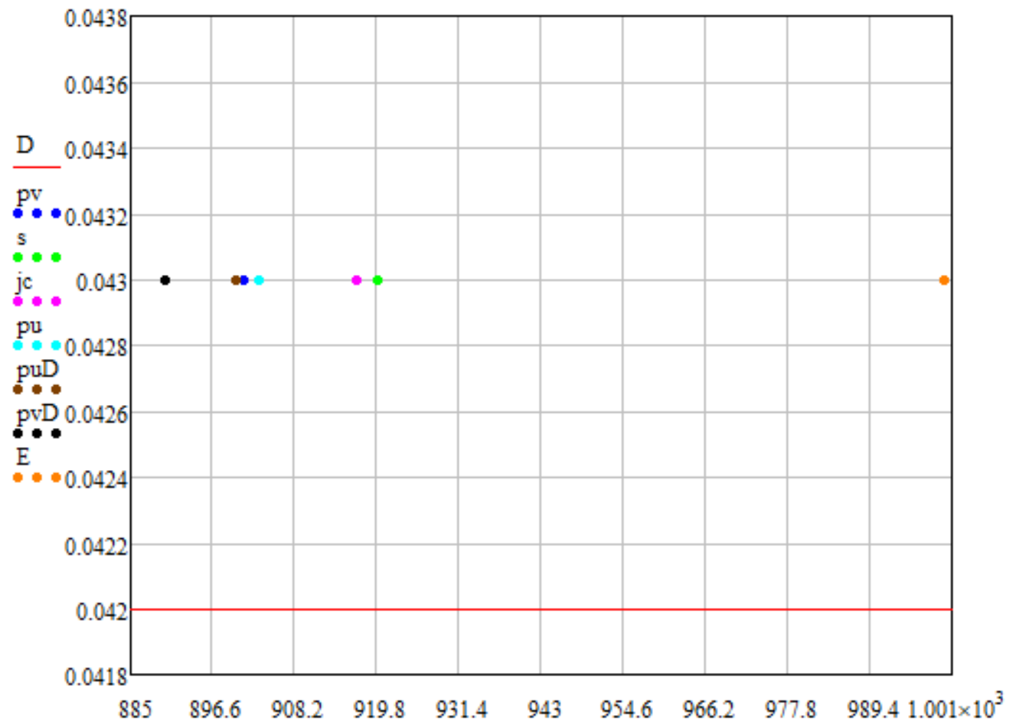
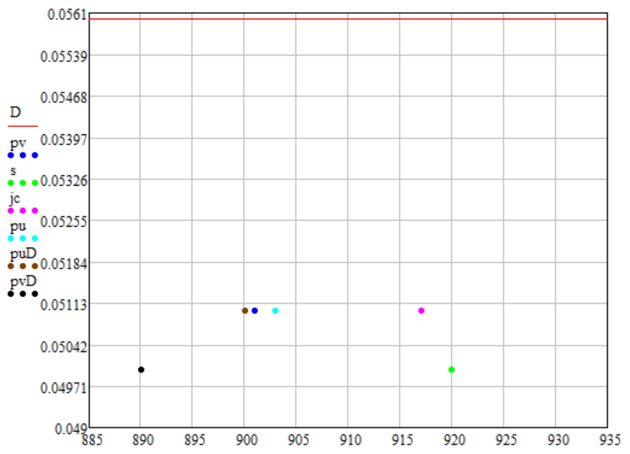
Análisis de Resultados
Figura 12 Punta de penetración de pulverización de Castanheira a compresión mayor a la original vs. densidad
Figura 13 Punta de penetración de pulverización de Castanheira a compresión regulada vs. densidad
Introducción
Investigación previa
Metodología
Análisis de Resultados
Conclusiones y Recomendaciones
Combustible | Punta de penetración de pulverización [m] | ERROR [%]
Palma virgen | 0.051 | 8.929
Soja | 0.05 | 10.714
Jatropha curcas | 0.051 | 8.929
Diésel | 0.056 | 0
Palma usada | 0.051 | 8.929
Palma usada – diésel | 0.051 | 8.929
Palma virgen – diésel | 0.05 | 10.714
Emulsión | - | -
Promedio |  | 7.143

Slide 17
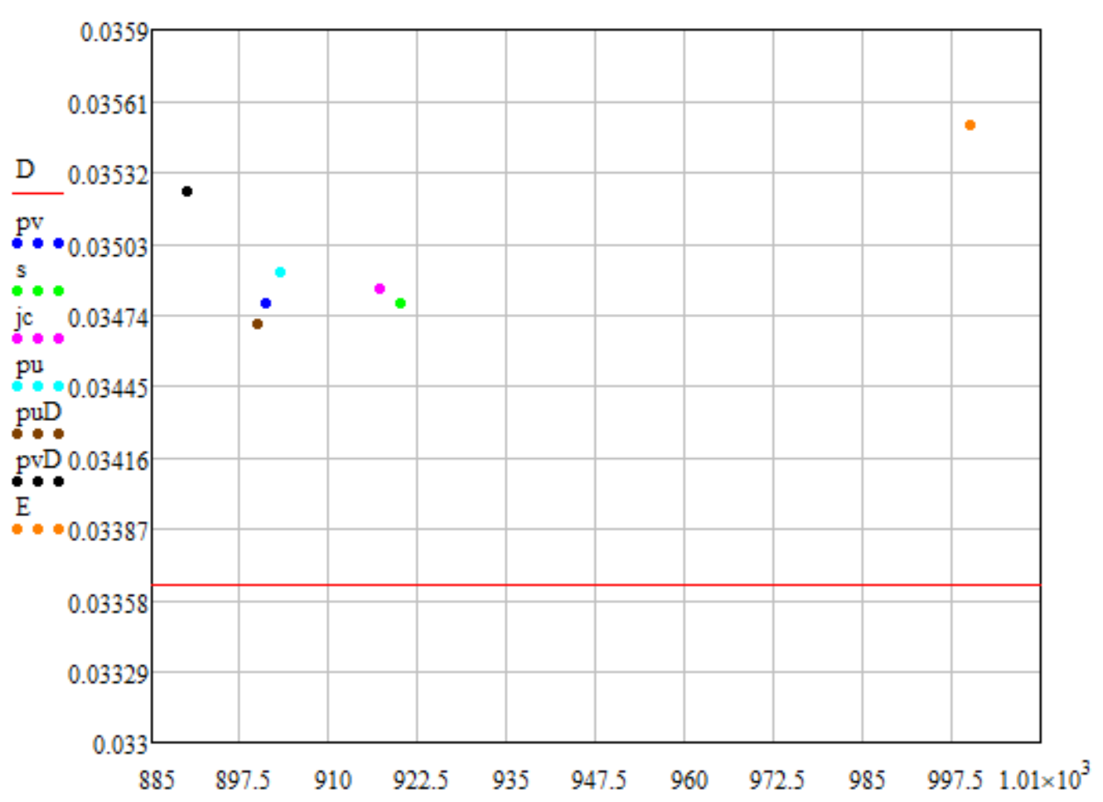
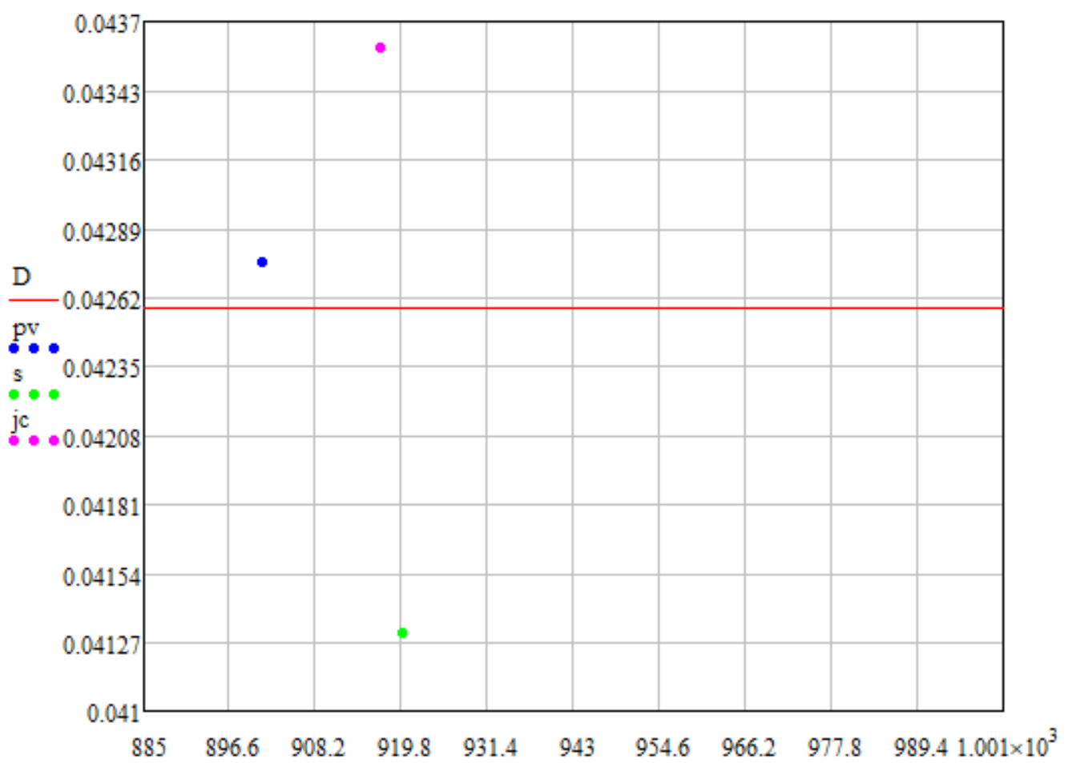
Análisis de Resultados
Figura 14 Punta de penetración de pulverización de Arregle a compresión original vs. densidad
Figura 15 Punta de penetración de pulverización de Arregle a compresión menor a la original vs. densidad
Introducción
Investigación previa
Metodología
Análisis de Resultados
Conclusiones y Recomendaciones
Combustible | Punta de penetración de pulverización [m] | ERROR [%]
Palma virgen | 0.03479 | 3.419
Soja | 0.03479 | 3.419
Jatropha curcas | 0.03485 | 3.597
Diésel | 0.03364 | 0
Palma usada | 0.03491 | 3.775
Palma usada – diésel | 0.03470 | 3.151
Palma virgen – diésel | 0.03524 | 4.756
Emulsión | 0.03551 | 5.559
Promedio |  | 3.459
Combustible | Punta de penetración de pulverización [m] | ERROR [%]
Palma virgen | 0.04276 | 0.423
Soja | 0.04131 | 2.983
Jatropha curcas | 0.0436 | 2.395
Diésel | 0.04258 | 0
Palma usada | - | -
Palma usada – diésel | - | -
Palma virgen – diésel | - | -
Emulsión | - | -
Promedio |  | 0.021

Slide 18
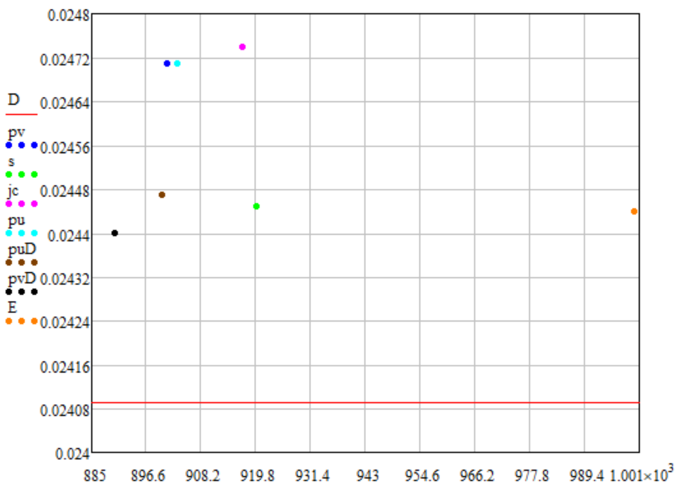
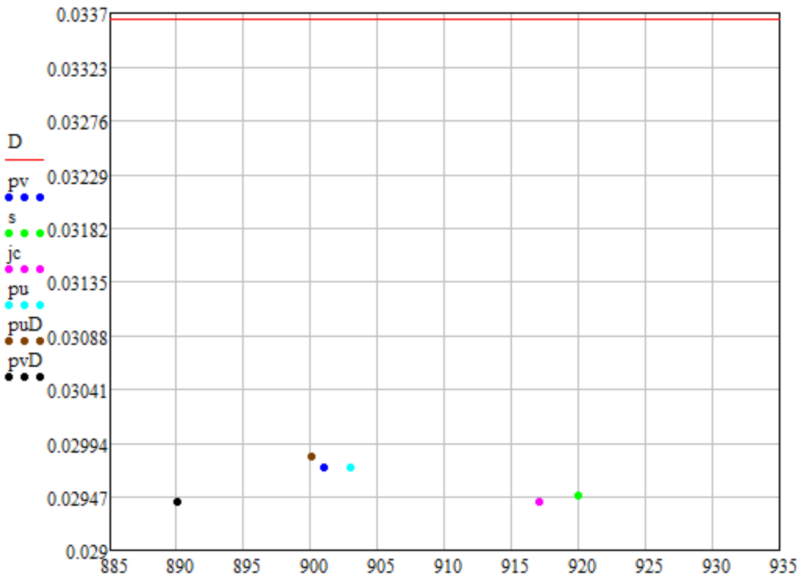
Análisis de Resultados
Figura 16 Punta de penetración de pulverización de Arregle a compresión mayor a la original vs. densidad
Figura 17 Punta de penetración de pulverización de Arregle a compresión regulada vs. densidad
Introducción
Investigación previa
Metodología
Análisis de Resultados
Conclusiones y Recomendaciones
Combustible | Punta de penetración de pulverización [m] | ERROR [%]
Palma virgen | 0.02471 | 2.574
Soja | 0.02445 | 1.494
Jatropha curcas | 0.02474 | 2.698
Diésel | 0.02409 | 0
Palma usada | 0.02471 | 2.574
Palma usada – diésel | 0.02447 | 1.577
Palma virgen – diésel | 0.0244 | 1.287
Emulsión | 0.02444 | 1.453
Promedio |  | 1.707
Combustible | Punta de penetración de pulverización [m] | ERROR [%]
Palma virgen | 0.02972 | 11.653
Soja | 0.02948 | 12.366
Jatropha curcas | 0.02943 | 12.515
Diésel | 0.03364 | 0
Palma usada | 0.02972 | 11.653
Palma usada – diésel | 0.02982 | 11.356
Palma virgen – diésel | 0.02943 | 12.515
Emulsión | - | -
Promedio |  | 9.007

Slide 19
Conclusiones y Recomendaciones
Del análisis realizado en la presente tesis, así como de la información y datos levantados, se desprenden las siguientes conclusiones y recomendaciones:
Al evaluar los resultados obtenidos gráficamente, en el caso del modelo de Hiroyasu, se puede concluir que el aceite vegetal que posee mejor comportamiento con dicho modelo, es la mezcla entre el aceite de palma virgen y diésel en proporciones iguales, ya que al realizar el análisis tanto para la longitud de ruptura y el ángulo de cono de pulverización, el mismo posee un menor error al comparar sus valores con un valor base del combustible diésel, esto se realizó tomando en cuenta que este modelo convencional fue realizado para comportamientos de combustible diésel.
Al evaluar los resultados obtenidos la longitud de ruptura y ángulo de cono de pulverización en los diferentes métodos, se hace evidente que este parámetro tiende a aumentar a medida que aumenta el contenido de biodiesel en la mezcla en todas las condiciones operativas. Esto es una consecuencia de los efectos de una mayor gravedad específica, tensión superficial y viscosidad de las mezclas de diésel / biodiesel, esto se puede observar en las figuras 3 y 4, que al incrementar su densidad también incrementa sus valores en comparación a valores base de combustible diésel.
Introducción
Investigación previa
Metodología
Diseño
Pruebas y Resultados
Conclusiones y Recomendaciones

Slide 20
Conclusiones y Recomendaciones
Con los datos obtenidos y los análisis realizados, se puede concluir que el modelo matemático que valida y se ajusta a los comportamientos de los aceites vegetales y sus mezclas es el modelo presentado por Castanheira; dado que este modelo es el único de los estudiados que trabaja con biocombustibles y estudia los diferentes comportamientos de los parámetros de pulverización en su investigación, a su vez se puede mencionar que este modelo utiliza como base matemática de estudio los modelos de Dent, Abramovich y Elkbot.
Al observar los comportamientos de las gráficas de puntas de penetración de pulverización en el modelo convencional de Hiroyasu, y los análisis presentados en el capítulo 5, el aceite que mejor se comporta con este modelo es el aceite de palma virgen, así como su mezcla con diésel en cantidades similares, mencionando que un mayor contenido de biodiesel en este tipo de mezclas podría comprometer la calidad de atomización. En tales casos, podría esperarse un mayor consumo de combustible y emisiones de niveles más altos de hidrocarburos no quemados.
De acuerdo con lo analizado en el capítulo 5 de este proyecto, mencionando el modelo matemático de Castanheira, se destaca la importancia del estudio del mismo al ser realizado específicamente para biocombustibles; ya que, de esta manera podríamos asemejar de mejor forma el comportamiento de varios de los aceites vegetales y mezclas usados en este trabajo, así pues, se puede decir que entre los aceites que mejor se ajustan a este modelo están la mayoría, exceptuando a la mezcla de aceite de palma virgen con diésel, y a la emulsión, que se obtuvo errores mayores en diferentes pruebas a distintas compresiones.
Introducción
Investigación previa
Metodología
Diseño
Pruebas y Resultados
Conclusiones y Recomendaciones

Slide 21
Conclusiones y Recomendaciones
Al terminar el análisis para el modelo convencional de Arregle, interesante en su pleno desarrollo, ya que en este modelo específicamente tenemos ecuaciones directas que relacionan el ángulo de cono de pulverización con la punta de penetración de pulverización, las cuales nos sirvieron para comprender el efecto que tiene un parámetro sobre el otro, por otro lado, con los análisis gráficos y los errores obtenidos, podemos concluir que entre los aceites que mejor se comportan a este método es el aceite de palma virgen, en ciertas pruebas realizadas, mas no en todas, ya que en la prueba a compresión regulada, no existe ningún biocombustible que se asemeje a los valores del diésel que se tiene como punto de comparación.
Los efectos observados sobre los parámetros que definen la calidad de la atomización fueron más pronunciados a medida que se usaba diferentes tipos de biodiesel en las mezclas o ya sea una mezcla entre biodiesel/ diésel, esto se puede observar claramente al incrementar la densidad del combustible utilizado, o en si al realizar alteraciones en el muelle de compresión del banco de pruebas; por consiguiente, para tratar de obtener resultados exactos del comportamiento de los parámetros de atomización es recomendable unas mejores calidades de operación tanto como instrumentos de medidas experimentales, con el fin de obtener valores más exactos con los cuales trabajar en los modelos convencionales, ya que dichos modelos, fueron realizados en mejores condiciones de prueba.
Se sugiere, al realizar las pruebas experimentales, buscar métodos de medida de mayor exactitud, los instrumentos de medida que se utilizaron al obtener los diferentes parámetros de pulverización no fueron los adecuados, ya que existe otro parámetro importante en la pulverización que es el tiempo de ruptura, y para medir el mismo se necesita un tipo de cámara con mayor exactitud ya que este parámetro se relaciona directamente con la longitud de ruptura y al no poseer valores experimentales adecuados, tendríamos problemas al evaluar los aceites vegetales y sus mezclas en los modelos matemáticos, obteniendo valores no acordes a la realidad.
Introducción
Investigación previa
Metodología
Diseño
Pruebas y Resultados
Conclusiones y Recomendaciones

Slide 22
GRACIAS POR SU ATENCIÓN

